Slide 1
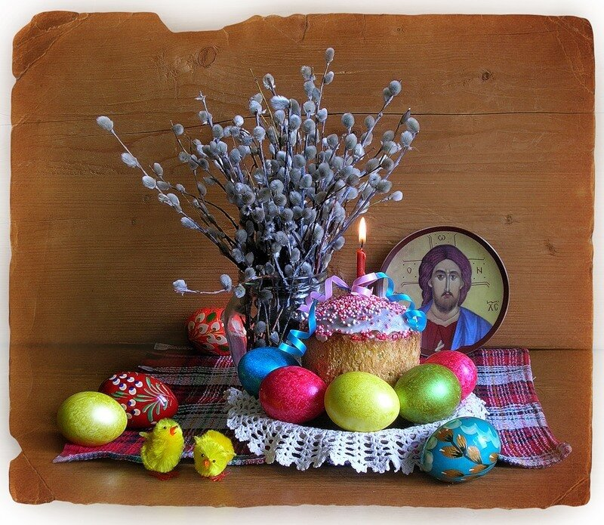
Светлый праздник ПАСХА
Подготовил воспитатель: Коломыцева И.В.

Slide 2
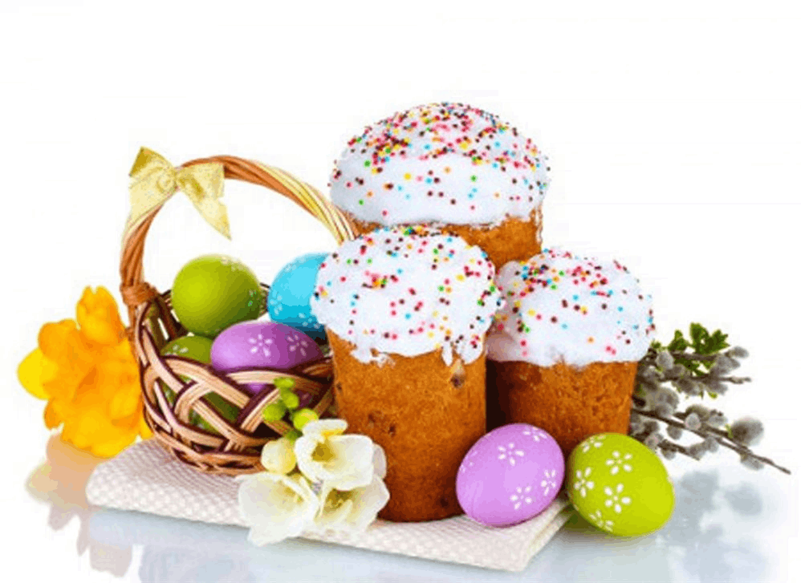
Приближается праздник Светлого Христова Воскресения – Пасха. Это большое событие в жизни христиан и отмечается с огромным торжеством и радостью.

Slide 3
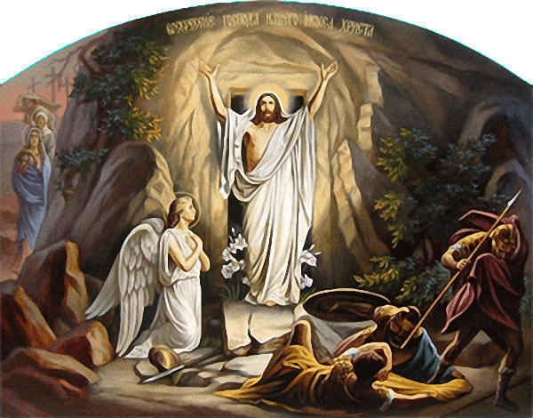
Пасха самый главный праздник православной церкви. Это день Воскресения Христова. Сын божий Иисус был распят на кресте за грехи людские. Но на третий день после смерти он воскрес.

Slide 4
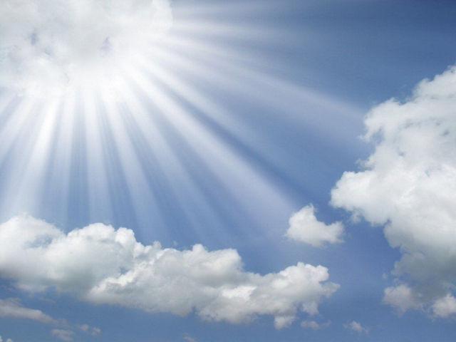
И в день, когда Иисус Христос воскрес, назвали Пасхой. И он стал самым радостным и счастливым днём для всех людей. Именно поэтому первое, что надо произносить, в день. Пасхи, когда видите кого-то: «Иисус воскресе», а в ответ Вам должны сказать: «Воистину воскресе». И наоборот.

Slide 5
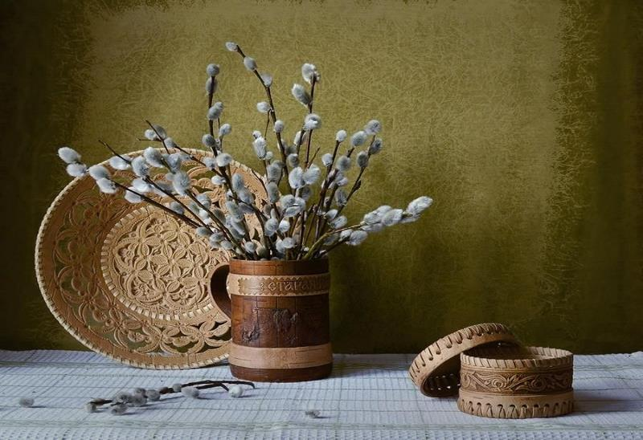
За неделю до Пасхи в воскресенье празднуется праздник, называемый Вербным воскресением. Освященную в этот день вербу хранят в течение целого года. Считается, что освященная верба приобретает чудодейственную силу, способствующую изгнанию нечистых духов.

Slide 6
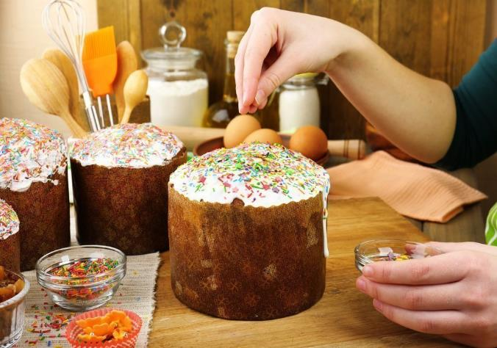
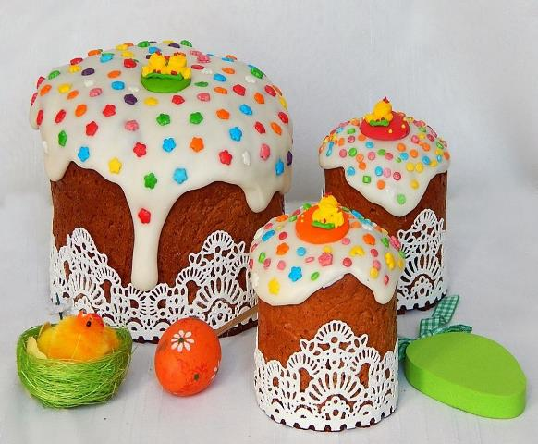
Пасха – это праздник всех праздников, Торжество из торжеств. К Пасхе готовились, начиная с Великого или Чистого четверга. В этот день весь дом убирали до сверкающей чистоты, красили и расписывали яйца, готовили пасху, а куличи и мелкие мучные изделия в виде петушков, медовые пряники пекли в субботу. Почему на Пасху пекут куличи? Кулич является символическим изображением Голгофы – холма в окрестностях Иерусалима, на котором распяли Христа.

Slide 7
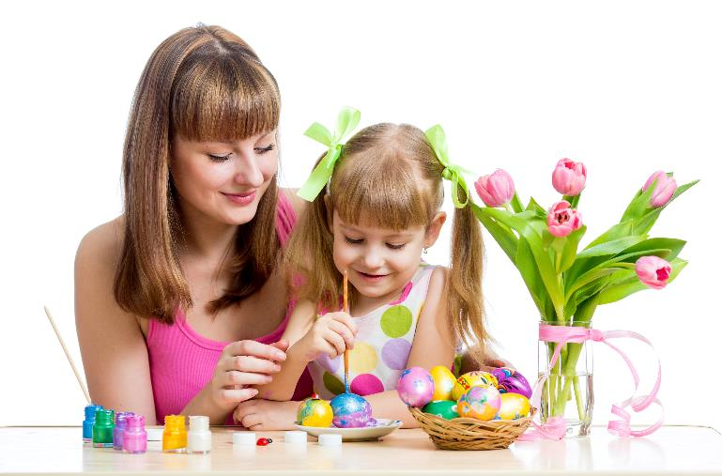
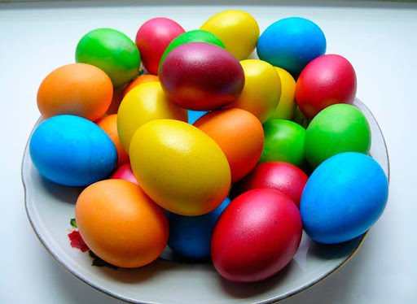
Почему красятся яйца на Пасху?
Как гласит легенда Мария Магдалена обратилась к императору Тиберию со словами «Христос Воскрес!». В руке она держала яйцо. Тиберий не поверил Марии и сказал: «В это невозможно поверить так же, как и в то, что это яйцо сейчас станет красным». Яйцо стало красным в тот же миг. С того времени люди стали красить яйца.
Символом Пасхи является яйцо, оно несёт в себе будущую жизнь.

Slide 8
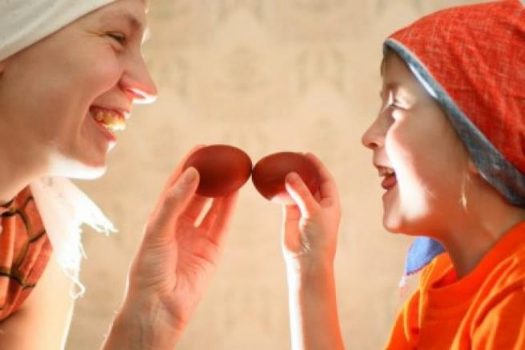
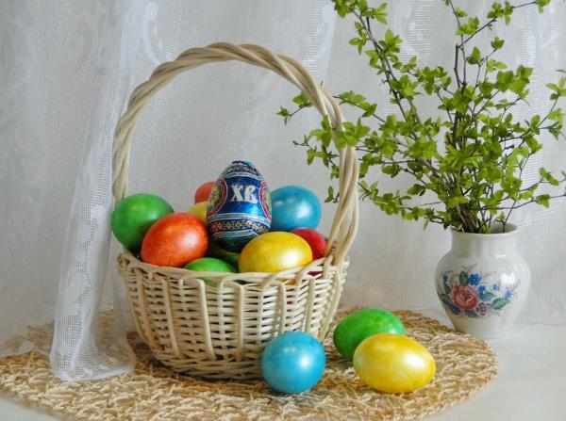
Называют пасху "царем дней", "праздником праздников" и "торжеством из торжеств". Каждую весну люди всего мира празднуют светлое Воскресение Христово. Считалось, что в день пасхи необходимо было сделать 7 добрых дел или подарить 7 подарков. В старину на Пасху были и свои пасхальные игры. Самая распространенная " чоканье ", когда, ударяя острым или тупым концом крашеного вареного яйца старались разбить яйцо соперника. Победителем становился тот, чье яйцо оставалось целым.

Slide 9
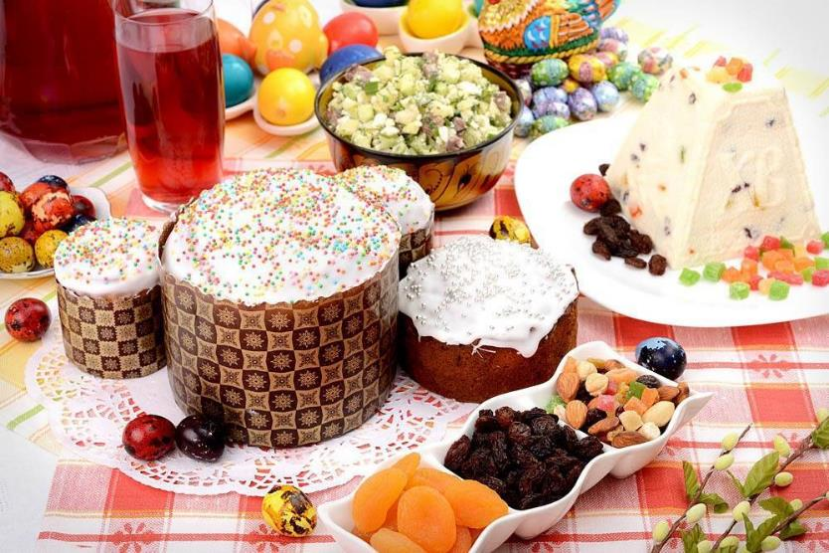
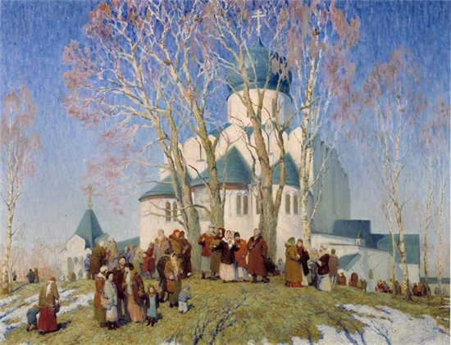
Пасхальный стол отличался праздничным великолепием, был обильным и очень красивым. В субботу на воскресенье наступала пасхальная ночь. Верующие люди шли в церковь, брали с собой для освещения куличи и яйца. Дома оставались только маленькие дети, да глубокие старики.

Slide 10
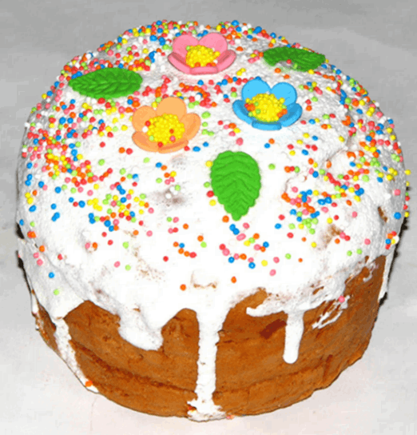
Счастливой пасхи!

